Slide 1
5.3.1 الوثب الطويل
IAAF CECS Level I

Slide 2
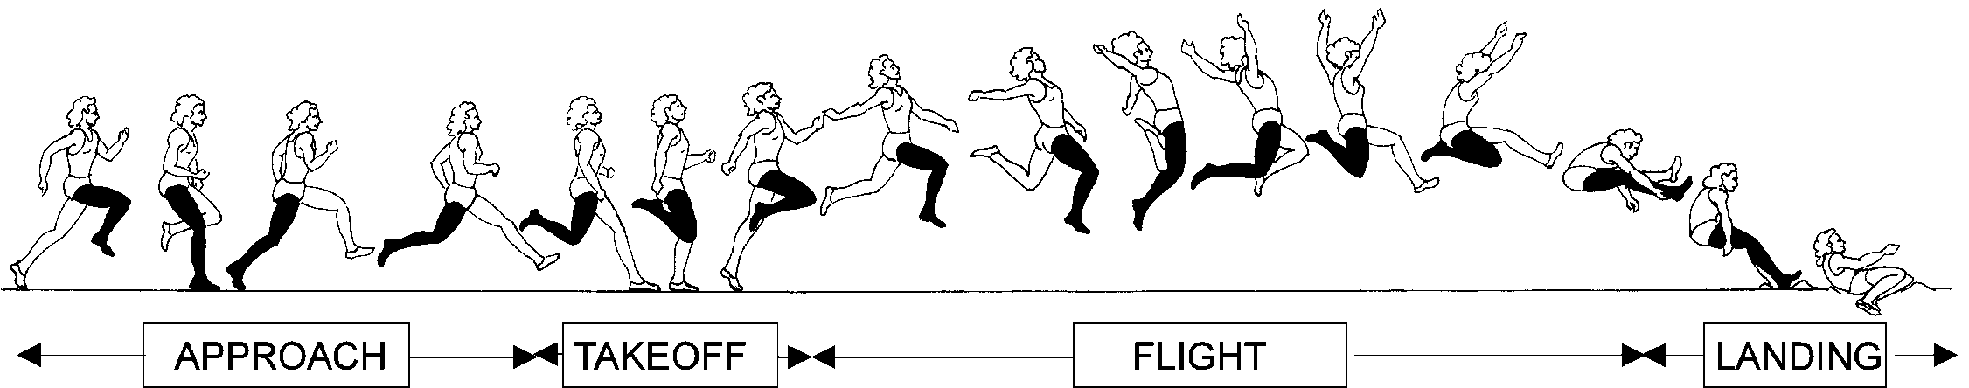
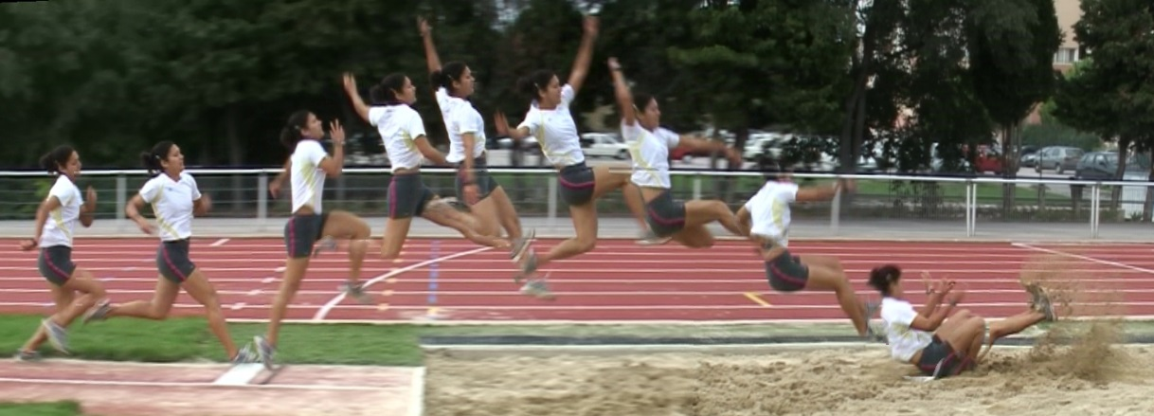
التسلسل الكامل للحركة
الاقتراب
الارتقاء
الطيران
الهبوط
يتكون الوثب الطويل من المراحل التالية :
الاقتراب و الارتقاء و الطيران و الهبوط
فى مرحلة الإقتراب يزيد اللاعب من سرعته للوصول لأقصى سرعة يمكن التحكم فيها .
فى مرحلة الإرتقاء:
يولد اللاعب سرعة عمودية
يقلل من فقد السرعة الأفقية .
:
5.3.1 / 2
Notes:
The long jump is divided into the following phases: APPROACH, TAKE-OFF, FLIGHT and LANDING.
- In the approach phase the jumper accelerates to maximum controllable speed.
- In the takeoff phase the jumper generates vertical velocity and minimises the loss of horizontal velocity.
- In the flight phase the jumper prepares for landing. Three different techniques can be used: sail, hang and hitch-kick.
- In the landing phase the jumper maximizes the potential distance of the flight path and minimises the loss of distance at the touchdown.

Slide 3
التسلسل الكامل للحركة
الاقتراب
الارتقاء
الطيران
الهبوط
فى مرحلة الطيران : يعد اللاعب نفسه للهبوط
يمكن إستخدام ثلاث طرق مختلفة للأدار و هى : الشراع و التعلق و المشى فى الهواء .
فى مرحلة الهبوط : يزيد اللاعب من المسافة المحتملة لمسار الطيران
يقلل من المسافة المفقودة عند لمس القدمين للأرض .
IAAF CECS Level I Coaching Theory
5.3.1 / 3
Notes:
The long jump is divided into the following phases: APPROACH, TAKE-OFF, FLIGHT and LANDING.
- In the approach phase the jumper accelerates to maximum controllable speed.
- In the takeoff phase the jumper generates vertical velocity and minimises the loss of horizontal velocity.
- In the flight phase the jumper prepares for landing. Three different techniques can be used: sail, hang and hitch-kick.
- In the landing phase the jumper maximizes the potential distance of the flight path and minimises the loss of distance at the touchdown.

Slide 4
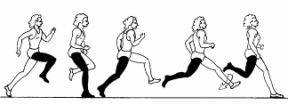
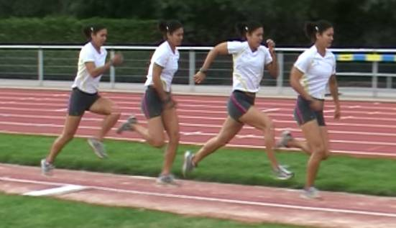
مرحلة الاقتراب
الأهداف :
للوصول لأقصى سرعة يمكن التحكم فيها .
الخصائص الفنية :
تتفاوت مسافة الإقتراب تبعا لمستوى الأداء :
فهى تتراوح بين 10 خطوات ( للمبتدئين)
أكثر من 20 خطوة ( للمتقدمين )
تكون طريقة الجري مماثلة للعدو
تتزايد السرعة بأستمرار حتى لوحة الإرتقاء
IAAF CECS Level I Coaching Theory
5.3.1 / 4
Notes:
Objective
To achieve maximum controllable speed.
Technical characteristics
- Approach length varies between 10 strides (for beginners) and more than
20 strides (for top class jumpers).
- Running technique is similar to sprinting.
- Speed increases continuously until the takeoff board.

Slide 5
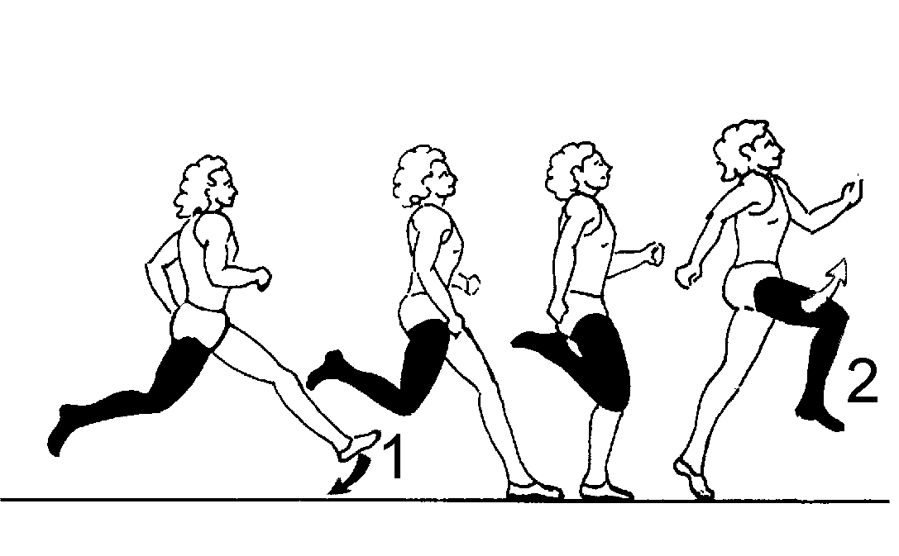
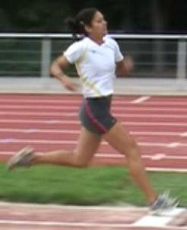
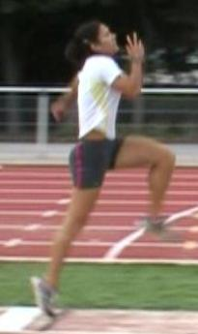
مرحلة الإرتقاء
الأهداف
زيادة السرعة العمودية
تقليل فقدان السرعة الأفقية.
الخصائص الفنية
يكون وضع القدم سريع و فعال مع تحريكه لأسفل و للخلف (1).
يقل زمن الإرتقاء و تقليل إنثناء رجل الإرتقاء .
دفع فخد الرجل الحرة إلى الوضع الأفقى .(2)
تكون مفاصل الكاحل و الركبة و الفخد على كامل امتدادها .
IAAF CECS Level I Coaching Theory
5.3.1 / 5
Notes:
Objective
To maximize vertical velocity and
to minimise loss in horizontal velocity.
Technical characteristics
- Foot plant is active and quick with a "down and back" motion. (1)
- Takeoff time is minimised, minimum bending of the takeoff leg.
- Thigh of the free leg is driven to the horizontal position. (2)
- Ankle, knee and hip joints are fully extended.

Slide 6
هبوط القدم لملامسة الأرض
يكون وضع القدم نشط و سريع مع تحريكه للأسفل و للخلف .
IAAF CECS Level I Coaching Theory
5.3.1 / 6

Slide 7
مرحلة الإرتقاء
دفع فخد الرجل الحرة إلى الوضع الأفقى
IAAF CECS Level I Coaching Theory
5.3.1 / 7

Slide 8
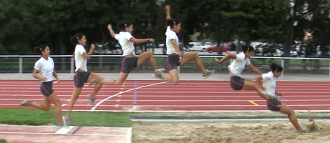
مرحلة الطيران
طريقة الشراع
الاهداف :
الإعداد لهبوط فعال
الخصائص الفنية
تعليق الرجل الحرة فى وضع الإرتقاء
بقاء الجزع مستقيما و عموديا
استمرار رجل الارتقاء خلف الرجل الحرة معظم فترة الطيران
ثنى رجل الإرتقاء و سحبها للأمام و لأعلى بالقرب من نهاية الطيران
تمتد كل من القدم الحرة و قدم الإرتقاء للأمام للهبوط .
IAAF CECS Level I Coaching Theory
5.3.1 / 8
Notes:
Objective
To prepare for an efficient landing.
Technical characteristics
- Free leg is held in the takeoff position.
- Trunk remains upright and vertical.
- Takeoff leg trails during most of the flight.
- Takeoff leg is bent and drawn forwards and upwards near the end of
the flight.
- Both legs are extended forwards for landing.

Slide 9

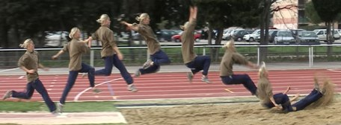
الاهداف
الإعداد لهبوط فعال .
الخصائص الفنية
خفض الرجل الحرة لأسفل بواسطة دوران مفصل الفخد
دفع الحوض للأمام
رجل الارتقاء تكون موازية للرجل الحرة
يكون وضع الذراعين لأعلى و للخلف .
IAAF CECS Level I Coaching Theory
5.3.1 / 9
Notes:
Objectives
To prepare for an efficient landing.
Technical characteristics
- Free leg is lowered by rotating at the hip joint.
- Hips are pushed forwards.
- Takeoff leg is parallel to the free leg.
- Arms are in an upward-backward position.

Slide 10

مرحلة الطيران
طريقة المشى في الهواء
الهدف
الإعداد لهبوط فعال
الخصائص الفنية
تستمر حركة الجرى في الهواء عن طريق مرجحة الذراعين .
يجب عدم تغير إيقاع خطوات الإقتراب.
حركة الجرى يجب أن تنتهى عند الهبوط بكلتا القدمين مع مدهم للأمام.
- التنويع: خطوة ونصف ، خطوتان ونصف أو ثلاث خطوات ونصف خلال الطيران .
5.3.1 / 10
Notes:
Objective
To prepare for an efficient landing.
Technical characteristics
- Running action continues in the air supported by arm swing.
- Stride rhythm of the approach should not be changed.
- Running action must be finished at landing, with both legs extended forward.
- Variations: 1 1/2 or 2 1/2 or 3 1/2 steps during the flight.

Slide 11
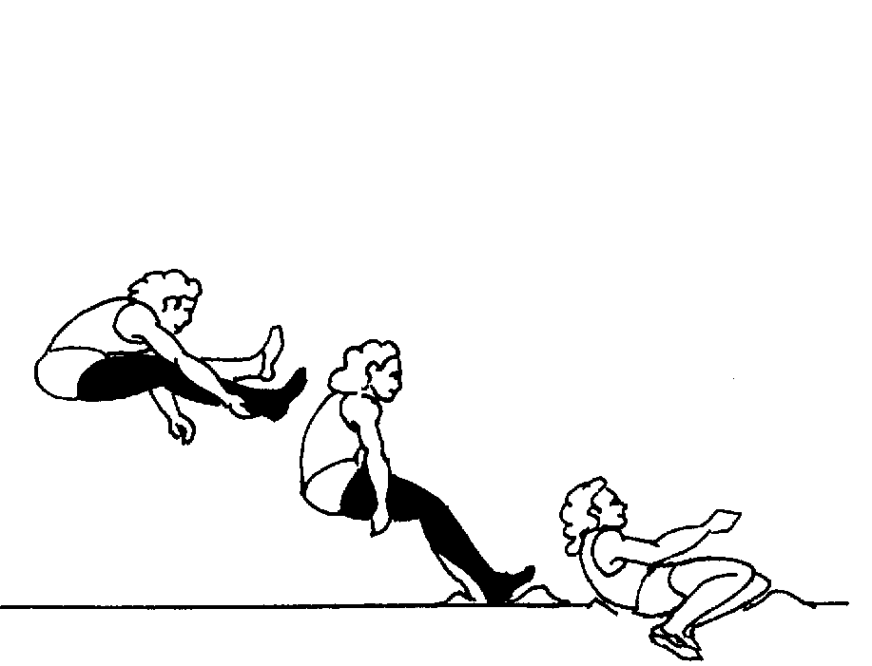
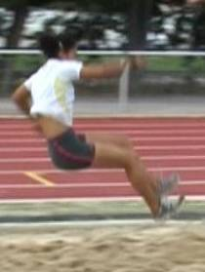
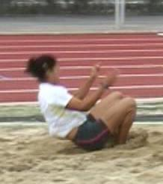
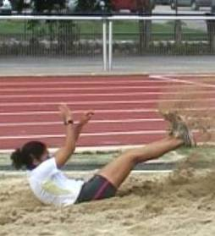
مرحلة الهبوط
الأهداف
تقليل المسافة المفقودة .
الخصائص الفنية
تكون الرجلين على كامل امتدادهما تقريبا
يكون الجذع منثنى للأمام
تسحب الذراعين للخلف
دفع الفخدين للأمام فى اتجاه نقطة تلامس القدمين بالأرض .
IAAF CECS Level I Coaching Theory
5.3.1 / 12
Notes:
Objective
To minimise the loss of distance.
Technical characteristics
- Legs are almost fully extended.
- Trunk is bent forward.
- Arms are drawn backwards.
- Hips are pushed forwards toward the touchdown point.

